Slide 1
«Տարվա լավագույնները» մրցույթ
Նախադպրոցական ուսումնական հաստատության մանկավարժական լավագույն ծրագիր
Ուսուցիչ՝ Սոնա Ադամյան
Մանկական զարգացման կենտրոն՝ “Իմ Այբուբեն”
Զբաղված միջատներ իմ պայուսակում
Իթվինինգ նախագծային ուսուցում
www.etwinning.net
1

Slide 2
Նախագծի տեսահոլովակը
https://www.youtube.com/watch?v=4wv1Ij4TfTQ&t=128s
www.etwinning.net
2

Slide 3
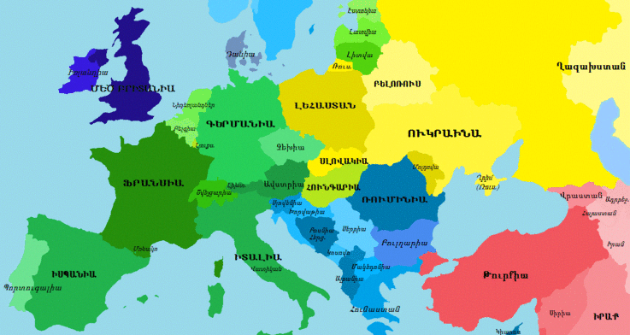
Մասնակից երկրներն ու գործընկերները
Magdalena Dybizbanska-Klinkosz
Մագդալենա
Iolanda Moya Serra
Իոլանդա Մոյա Սերա
Sona Adamyan
Սոնա Ադամյան
Հայաստան
www.etwinning.net
3

Slide 4
Նախագծի հակիրճ նկարագրություն
Միջատների աշխարհում
“Զբաղված միջատներ իմ պայուսակում» միջազգային ծրագիրը նախատեսված է 1 ուսումնական տարվա նախադպրոցական ուսումնական հաստատության 3-6 տարեկան երեխաների համար։ Ծրագրի հիմնական շեշտը դրվում է մեր շրջապատում ապրող միջատների ուսումնասիրության վրա։ Նախագծի հիմնական լեզուն անգլերենն է, քանի որ այն միջազգային նախագիծ է, որում մասնակցում էին Իսպանիայի, Լեհաստանի և Հայաստանի նախադպրոցական ուսումնական հաստատությունները։ Ծրագրի ընթացքում երեխաները սովորում են տարբեր միջատների անուններ, թե որտեղ են բնակվում այդ միջատները, ինչով են սնվում, մարմնի ինչ մասեր ունեն, ինչ գույնի են և այլն։
www.etwinning.net

Slide 5
Նախագծի նպատակը
երեխաներին ծանոթացնել իրենց շրջապատում ապրող միջատների հետ, և այդ ամենը անել հետաքրքիր և ստեղծագործական ձևով
երեխաներին ծանոթացնել այլ երկրների մշակույթին, լեզվին, սովորույթներին տվյալ մշակույթը կրող երեխաների հետ շփման միջոցով
զարգացնել երեխաների անգլերենի հաղորդակցման հմտությունները խաղերի, երգերի, այլ երկրի մասնակիցների հետ ուղիղ շփման և տեսազանգերի միջոցով
Իրականացնել համագործակցությունը մասնակից բոլոր ուսուցիչների, աշակերտների և ծնողների միջև
www.etwinning.net

Slide 6
Նախագծի կառուցվածքը
1) Google փաստաթուղթ/իրականացման պլան
www.etwinning.net

Slide 7
Նախագծի կառուցվածքը
2) Google փաստաթղից դեպի Թվին տարածք/Twinspace
www.etwinning.net

Slide 8
Նախագծի ընթացքում առաջացած խնդիրներ
Խնդիր՝
Աշակերտների թվի տարբերություն մասնակից երկրենրի խմբերում
Նախագծին հատկացվող ժամերի քանակը մասնակից երկրներում
Լուծում՝
Խմբերում ավելի շատ էին Հայ և Իսպանացի աշակերտները։
Բացի մասնակից ուսուցչից Իսպանիայի նախակրթարանում նախագծին օժանդակում էին նաև այդ նախակրթարանի տարբեր մանկավարժներ։
Հայաստանի մասնակիցները պետք է կարողանային հարմարեցնել ժամերը, քանի որ և՛ Իսպանիայում և՛ Լեհաստանում ժամային տարբերություն չկար։
Երբեմն ուսուցիչները տարբեր աշխատանքներ կատարելու համար օգտագործում էին իրենց սեփական սարքավորումները՝ համակարգիչ, տեսախցիկ տեսազանգի համար, պլանշետներ՝ երեխաների համար նկարելը ավելի դյուրին դարձնելու համար։
- Տարբեր ժամային գոտիների առկայությունը
- Դրանից բխող դժվարություններ օնլայն հանդիպումները կազմակերպելիս։
- Տեսազանգերի և այլ մեդիա գործիքներ օգտագործելու համար օգտագործվող սարքավորումների բացակայություն
www.etwinning.net

Slide 9
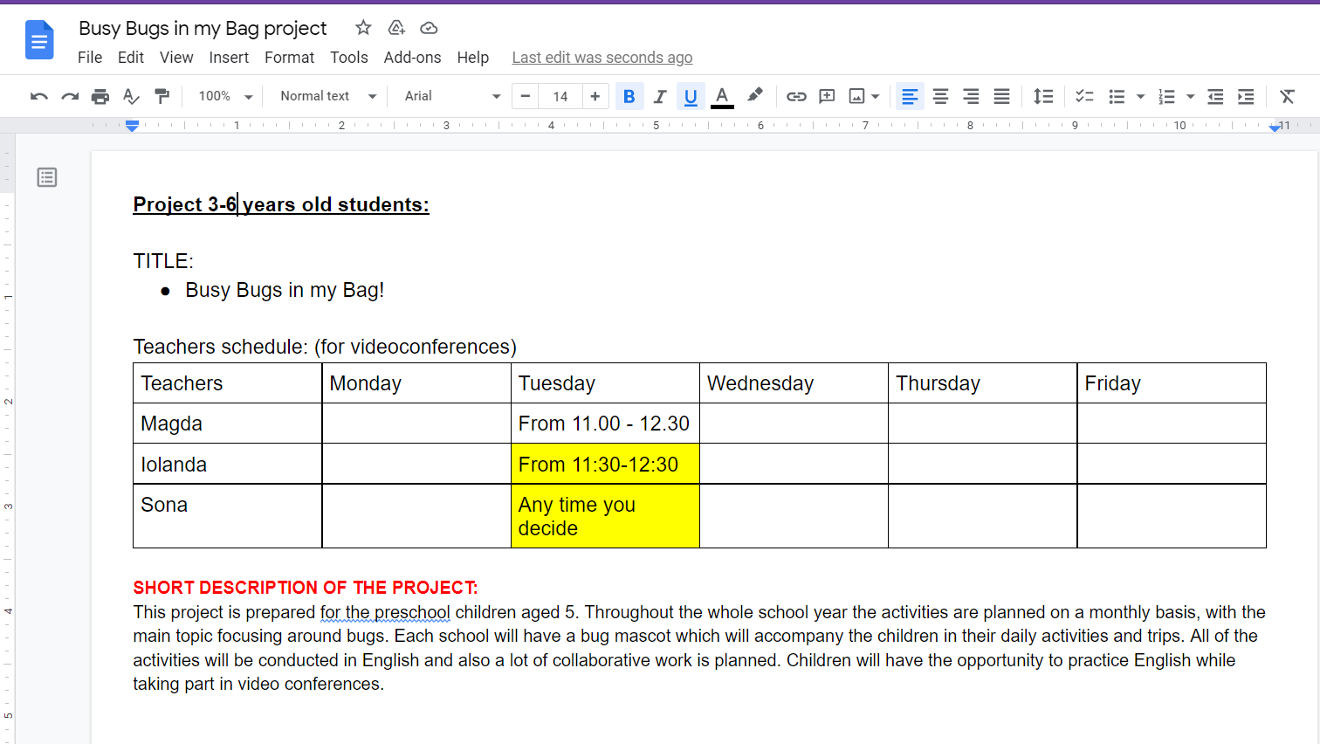
Հաղորդակցությունը ուսուցիչների միջև
1. google.docs/գուգլ փաստաթուղթ
մեկնաբանություններ, իրար տրվող հարցեր և պատասխաններ, առաջարկություններ, քննարկումներ
2․ Ուսուցիչների բուլետին Թվինսպեյս տարածքում
3․ Ֆեյսբուք/մեսենջեր
www.etwinning.net

Slide 10
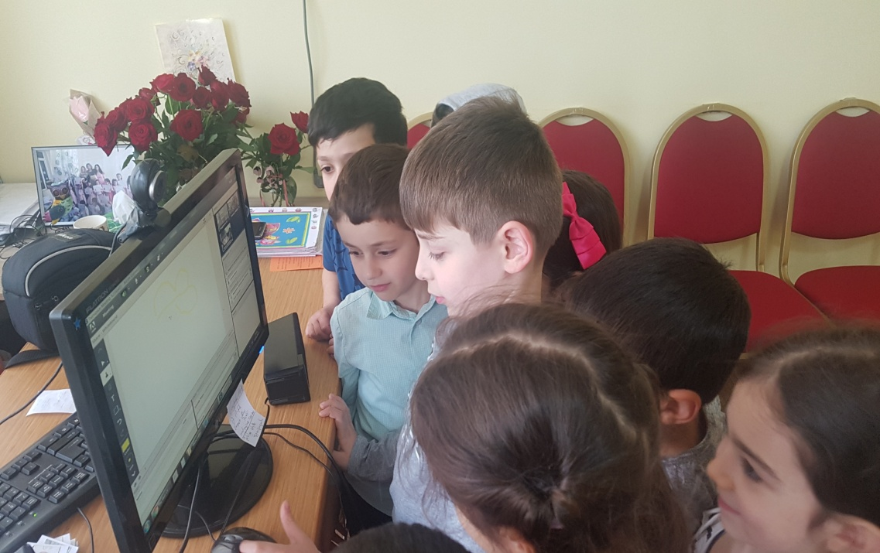
Հաղորդակցությունը երեխաների միջև
1․ Օնլայն հանդիպումներ տեսազանգով
www.etwinning.net

Slide 11
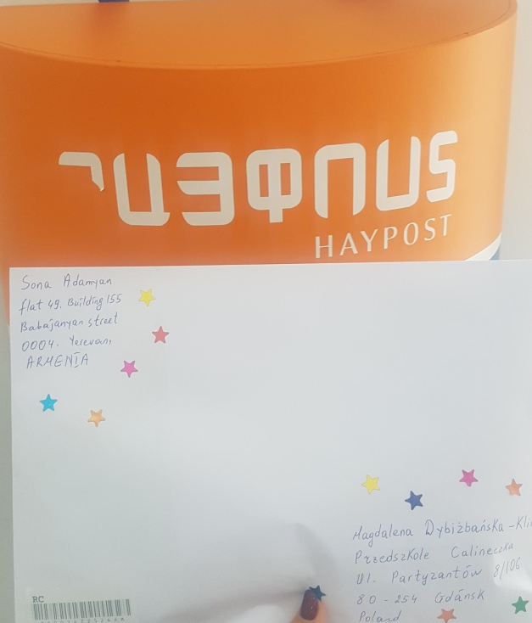
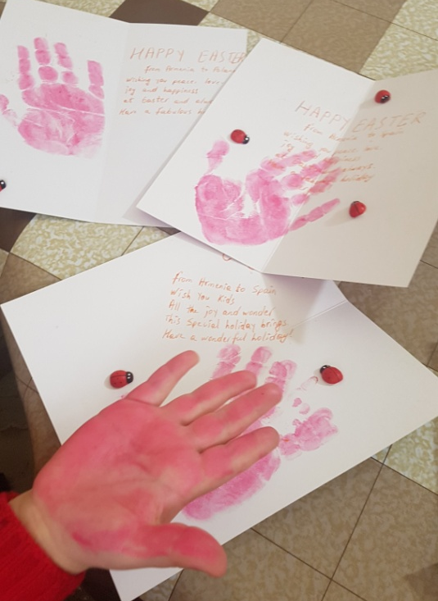
Հաղորդակցությունը երեխաների միջև
2․ Նամակների և բացիկների փոխանակում
www.etwinning.net

Slide 12
Հաղորդակցությունը երեխաների միջև
3․ Օնլայն գործիքներ
Voicethread
Տեսահոլովակների տեղադրում, որտեղ երեխաները կարող են թողնել իրենց մեկնաբանությունները ինչպես ձայնային տարբերակով, այնպես էլ օգտագործելով զանազան պատկերներ /էմոջիներ
www.etwinning.net

Slide 13
Համագործակցություն
Նախագծի լոգոյի ստեղծում
http://colorillo.com/
www.etwinning.net

Slide 14
Համագործակցություն
Օրացույցի ստեղծում
http://canva.com/
www.etwinning.net

Slide 15
Համագործակցություն
Պատմության ստեղծում
http://storyjumper.com/
www.etwinning.net

Slide 16
Համագործակցություն
Հանելուկների ստեղծում միջատների մասին
http://voicethread.com/
www.etwinning.net

Slide 17
Համագործակցություն
Ուսումնասիրություններ մեր այգում՝ միջատների մասին
http://thinglink.com/
www.etwinning.net

Slide 18
Միջատների ուսումնասիրություններ նախակրթարանների այգում
https://www.youtube.com/watch?v=0Nm36X0VQHM&t=170s
www.etwinning.net

Slide 19
Որտե՞ղ են բնակվում միջատները
Հայաստանի թիմ
https://www.youtube.com/wa tch?v=zHO7f1piumc&t=14s
Լեհաստանի թիմ
Իսպանիայի թիմ https://www.youtube.com/w atch?v=Hkp2-PZSq7I
https://www.youtube.com/wat
?v=Gzzfj7z4-k4
www.etwinning.net

Slide 20
Համագործակցություն
Նկարում ենք միասին
“Սոված թրթուռը”/”The very hungry caterpiller” պատմությունը
http://colorrilo.com/
www.etwinning.net

Slide 21
Համագործակցություն
Քառալեզու բառարանի ստեղծում միջատների մասին
http://storyjumper.com/
www.etwinning.net

Slide 22
Նախագծի գնահատում
Քվեարկություն
https://www.surveylegend.com
www.etwinning.net

Slide 23
Նախագծի գնահատում
Գնահատում երեխաների կողմից
https://docs.google.com/forms/d/e/1FAIpQLSedfEAngZ4qdq Lc-_uJ0cvqMPnaYUzqbiLXRGBp2mFAYZjFLw/viewform
www.etwinning.net

Slide 24
Նախագծի գնահատում
Գնահատում ուսուցիչների կողմից
https://docs.google.com/forms/d/e/1FAIpQLSfF8qcJ Ge3LhyqvHnoF1aAGiqVZtd4etvC7SAviZS1xmByA7 w/viewform
www.etwinning.net

Slide 25
Նախագծի տարածում
Բաց դռների օր մեր նախակրթարանում
eTwinning անկյան ստեղծում
Սոցիալական հարթակներ
Նախագծի մի մաս, որ երեխաները կարող են տանել իրենց հետ տուն՝ բացիկներ, նամակներ, փոքրիկ հուշանվերներ, օրացույց և այլն։
www.etwinning.net

Slide 26
Նախագծի պարգևատրումներ
Որակի ազգային հավաստագիր
Որակի Եվրոպական հավաստագիր
eTwinning ազգային մրցանակաբաշխության հաղթող 0-6 տարեկանների անվանակարգում
eTwinning European Prizes մրցանակաբաշխության հաղթող 0-6 տարեկանների անվանակարգում
www.etwinning.net

Slide 27
Նախագծի պարգևատրումներ
Նախագծի հիման վրա 3 համահեղինակների կողմից մշակվել է "Հաջողված նախագծի պլան", որը տեղադրվել է eTwinning.net հարթակում։
Այսպիսի հաջողված նախագծերի պլանները արվուն են ոգևորելու և նոր գաղափարներ տալու բազմաթիվ ուսուցիչների։
https://www.etwinning.net/en/pub/get-inspired/kits/kit.cfm?id=1561
www.etwinning.net

Slide 28
Պաշտոնական Շնորհավորանքներ
https://www.youtube.com/watch?v=jJBVP0lbuR8
https://www.youtube.com/watch?v=xM-23sm9l0w
www.etwinning.net

Slide 29
Շնորհակալություն
www.etwinning.net

